Slide 1
RESPETO A LOS DERECHOS HUMANOS Y LA PARTICIPACIÓN MILITAR EN LOS COMICIOS ELECTORALES 2025.

Slide 2
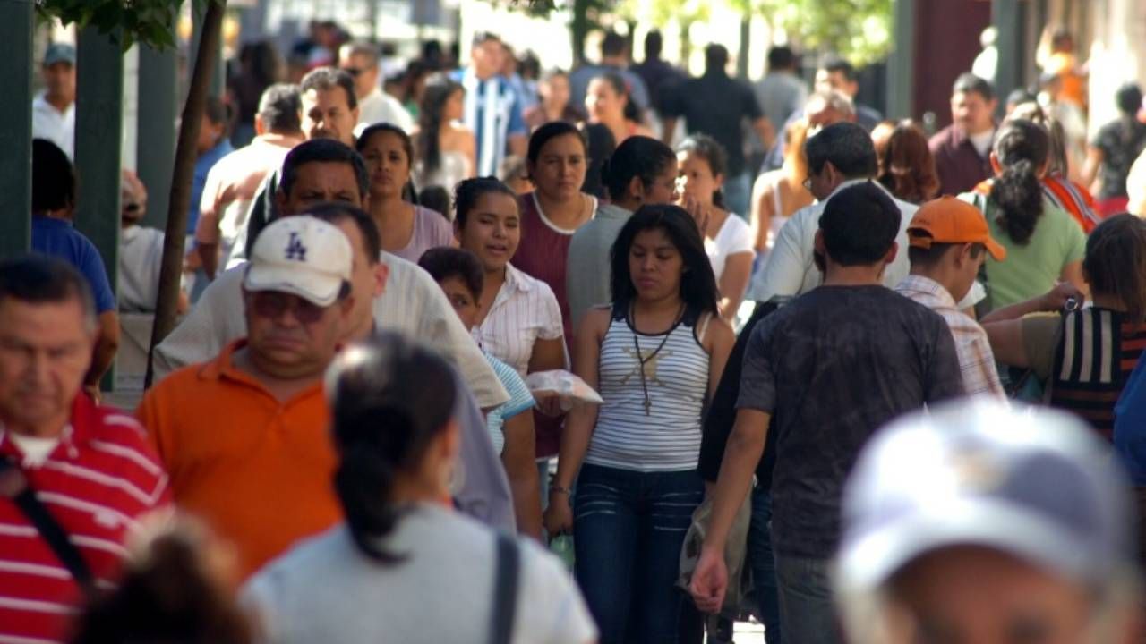
La dignidad de los hondureños (as) no tiene que ver con lo que hace o deja de hacer.
Como personas, los hondureños (as) tenemos el derecho a ser respetados, apreciados, valorados, cuidados, protegidos y preservados.

Slide 3
¿ Qué son los Derechos Humanos?
Los derechos humanos son valores fundamentales vinculados con la dignidad, la libertad y la igualdad de las personas.
Se manifiestan como derechos, facultades y condiciones necesarias para que todas las personas, sin ningún tipo de discriminación, tengan acceso a una vida digna.
Los miembros de las Fuerzas Armadas disfrutan de los mismos derechos de cualquier otra persona, con la salvedad de la necesaria restricción de algunos de sus derechos cuyo ejercicio obstaculizaría la función militar. Ejemplo: derechos de carácter político, les sean restringidos hasta por el tiempo en que se encuentran ejerciendo sus funciones.

Slide 4
Características de los Derechos Humanos
universales
indivisibles
integrales
interdependientes
complementarios
irrenunciables
inalienables
imprescriptibles
inviolables
. Sujetos de Derechos Humanos
La persona humana
Los grupos sociales
Los pueblos
Protección de los Derechos Humanos
Para que los derechos humanos estén jurídicamente protegidos deben estar reconocidos en el orden jurídico vigente, y protegidos por órganos e instancias oficiales del Estado, mediante procedimientos legales establecidos especialmente para ello.
En la mayoría de los países, los derechos humanos están reconocidos en la Constitución, las leyes secundarias, y en los Tratados, Declaraciones y Resoluciones Internacionales.

Slide 5
Límites ordinarios o generales a su ejercicio
Los derechos humanos tienen algunas limitaciones, especialmente en situaciones especiales.
En condiciones normales, no tienen más limitaciones que aquellas naturales que tienen que ver con los deberes de respeto de los derechos de los demás y, en algunos casos concretos donde exista una declaratoria de interés público comprobado, se pueden ver limitados para favorecer ese interés común.
¿Comente qué limitaciones en materia de DDHH podrían darse en el contexto electoral?

Slide 6
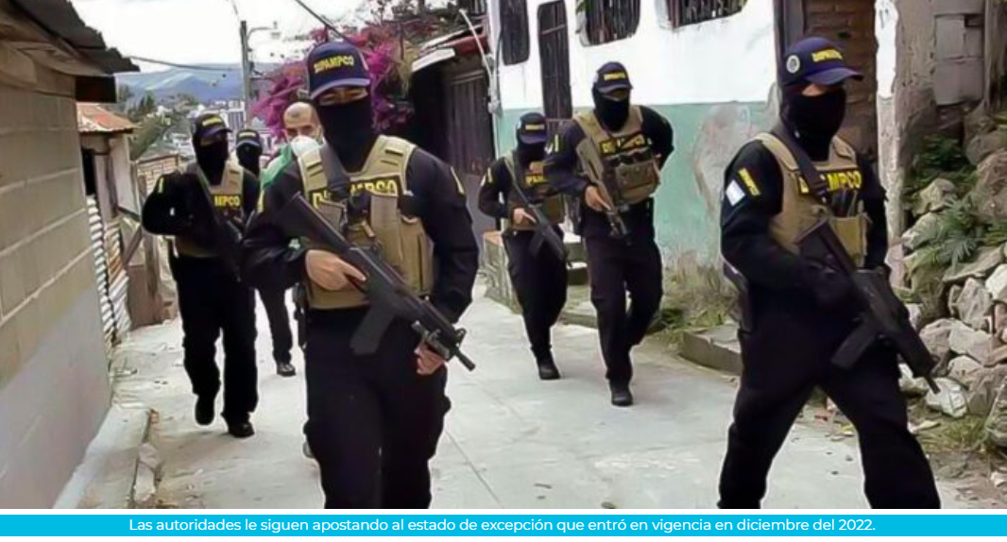

Slide 7
Para efectos de estudio los derechos humanos se han clasificado en:
Derechos Civiles y Políticos, por una parte, y Derechos Económicos, Sociales, Culturales y Ambientales, por otra.
Cualquiera que sea la clasificación que se adopte, NO puede disminuírseles su fuerza vinculante como derechos exigibles y ejecutables por parte de los mecanismos
de protección nacional e internacional.

Slide 8
¿QUÉ SON LOS DERECHOS CIVILES Y POLÍTICOS?
Son aquellos que garantizan las libertades fundamentales de las personas y su participación activa en la vida política y social.
DERECHOS CIVILES
Derecho a la vida, a la integridad física y mental
Derecho a la libertad y a la seguridad de la persona; incluido el derecho a un juicio justo
Derecho a la intimidad e inviolabilidad del hogar y de la correspondencia
Derecho a: la libertad de pensamiento, conciencia y religión; así como a la de opinión y expresión
DERECHOS POLÍTICOS
Derecho a la libertad de reunión y de asociación
Derecho a elegir, a ser electo y a participar en la conducción de los asuntos públicos
Derecho a poder demandar a la autoridad pública

Slide 9
¿Qué es la vulnerabilidad?
La vulnerabilidad es la condición de ciertas personas o grupos por la cual se encuentran en riesgo de sufrir violaciones a sus derechos humanos.
La vulnerabilidad coloca a quien la padece en una situación de desventaja en el ejercicio pleno de sus derechos y libertades, esto implica que las personas o grupos en condición de vulnerabilidad viven, en la práctica, la negación de sus legítimos derechos, los cuales permanecen para ellos, como un mero reconocimiento formal.
Mujer
Niñez y Adolescencia
Personas Privadas de Libertad
Personas con VIH
Defensores (as) de derechos humanos, Periodistas y comunicadores sociales.
Persona Migrante
Personas Adultas Mayores
Pueblos Indígenas y Afro Hondureños.
Personas con discapacidad
Personas miembros de LGTBI

Slide 10
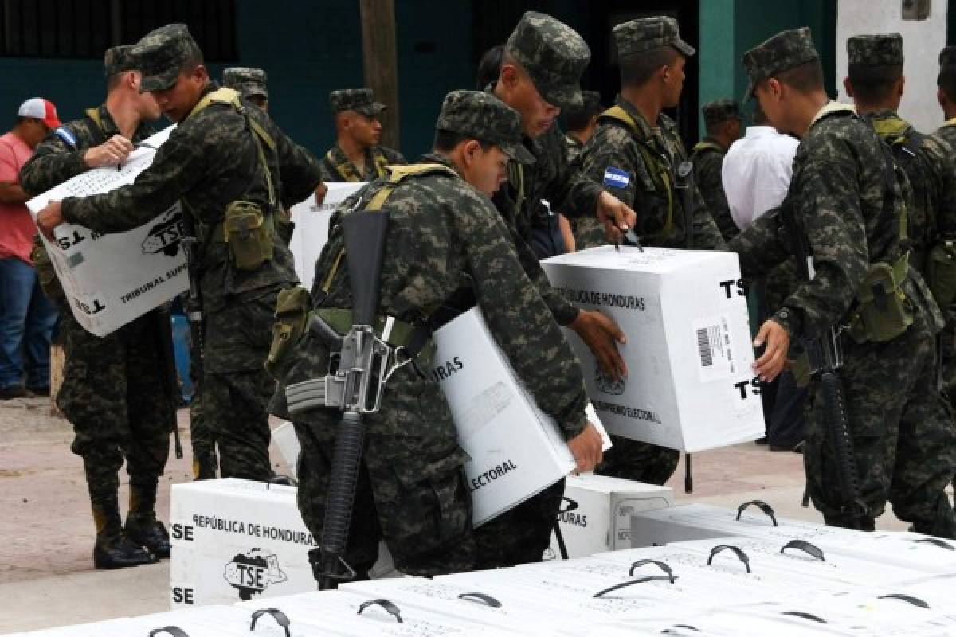
EL ROL DE LOS FUNCIONARIOS ENCARGADOS DE HACER CUMPLIR LA LEY ANTE LA DEMOCRACIA EN HONDURAS

Slide 11
Las Fuerzas Armadas de Honduras, son el ente militar, para la concepción, definición y ejecución de la política de defensa nacional.
La Institución elabora y cumple sus planes de manera específica y estratégica en forma operativa enmarcada en garantizar la seguridad interior de nuestro Estado de Derecho.
Son responsables de garantizar el imperio de la Constitución y la alternabilidad en el ejercicio de la Presidencia de la República; ésta última misión, enfatiza su compromiso con la institucionalidad, para sostener, la Democracia y el Imperio a la Constitución entre otros.

Slide 12
Es un Sistema de Gobierno en el que el poder se ejerce de acuerdo con leyes previamente establecidas, estas leyes se aplican de manera equitativa y justa a todos los ciudadanos.
QUÉ CARACTERIZA A UN ESTADO DEMOCRÁTICO DE DERECHO

Slide 13
¿QUÉ FUNCIONES DESARROLLAN LAS FUERZAS ARMADAS?

Slide 14
Respeto a La Constitución y las Leyes.
Defensa Nacional.
Apoyo en Emergencias.
Colaboración con la Policía.
Neutralidad Política.
LAS PRINCIPALES FUNCIONES DE LAS FF.AA. INCLUYEN:

Slide 15
RESPETO A LA CONSTITUCIÓN Y LAS LEYES
Las Fuerzas Armadas deben actuar siempre dentro del marco de la Constitución y las Leyes del país, sin intervenir en asuntos políticos o civiles, respetando los derechos y libertades fundamentales.

Slide 16
DEFENSA NACIONAL
Su función primordial es proteger la soberanía del país frente a amenazas externas. esto incluye la defensa contra agresiones militares y la protección del territorio nacional.

Slide 17
APOYO EN EMERGENCIAS
En situaciones de emergencia, como desastres naturales, las Fuerzas Armadas colaboran en tareas de ayuda humanitaria y rescate, siempre bajo la dirección de las autoridades civiles competentes.

Slide 18
COLABORACIÓN CON LA POLICÍA NACIONAL
En algunos casos específicos y bajo estrictas condiciones legales, pueden apoyar a las fuerzas de seguridad en la lucha contra el crimen organizado o el terrorismo, pero siempre respetando los límites legales y con supervisión civil.

Slide 19
NEUTRALIDAD POLÍTICA
Las Fuerzas Armadas deben mantenerse apolíticas y no involucrarse en procesos electorales o en la toma de decisiones políticas, garantizando así el funcionamiento democrático y la estabilidad del sistema político.

Slide 20
FUNDAMENTO LEGAL

Slide 21
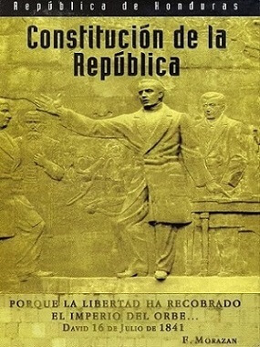
Artículo 1- Honduras es un Estado de Derecho, soberano, constituido como república libre, democrática e independiente para asegurar a sus habitantes el goce de la justicia, la libertad, la cultura y el bienestar económico y social.

Slide 22
Artículo 272.
Las Fuerzas Armadas de Honduras, son una institución nacional de carácter permanente, esencialmente profesional, apolítica, obediente y no deliberante.
Se instituyen para defender la integridad territorial y la soberanía de la República, mantener la paz, el imperio de la Constitución, los principios de libre sufragio y la alternabilidad en el ejercicio de la presidencia de la República.

Slide 23
EL PROFESIONALISMO DE LAS FUERZAS ARMADAS
Se refleja en la capacitación constante, el respeto por los derechos humanos y la aplicación imparcial de la ley.
Los militares deben estar preparados para enfrentar situaciones difíciles y tomar decisiones cruciales en momentos de crisis, siempre manteniendo la calma y la compostura. Además, el profesionalismo implica el respeto por la diversidad, la inclusión y la igualdad de oportunidades dentro de las fuerzas armadas, promoviendo un ambiente de trabajo seguro y respetuoso para todos sus miembros. En definitiva, el profesionalismo en las Fuerzas Armadas son un pilar fundamental para el funcionamiento efectivo mediante su contribución a la seguridad nacional.

Slide 24
Ley Constitutiva de las Fuerzas Armadas
Art. 4 Para el cumplimiento de su misión, los miembros de las Fuerzas Armadas se dedicarán esencialmente a su preparación, capacitación entrenamiento y demás funciones que establece esta Ley.
Ley de Personal de las Fuerzas Armadas
Art. 9 Son deberes de los miembros de las Fuerzas Armadas:
7) Observar y mantener la debida consideración y respeto en las relaciones con la población en general;
Art. 14 La formación profesional y técnica del militar de carrera, está orientada al conocimiento del arte y ciencia de la guerra.
Art 16 Ética, es un conjunto de valores que debe poseer todo militar con relación a su conducta profesional, familiar y social.
Art. 32 A los miembros de las Fuerzas Armadas que integren los cuadros orgánicos profesionales y técnicos, se les debe proporcionar la formación profesional integral en los distintos centros de formación y capacitación en Instituciones Nacionales o extranjeras, necesarias para su desempeño dentro de la Institución.

Slide 25
LAS FF.AA. SON APOLITICAS
Las Fuerzas Armadas son uno de los soportes del Estado en el plano interno y en la política internacional.
Las Fuerzas Armadas NO deben caer en la confrontación con quienes buscan alcanzar el poder. Pero esto no significa un apartamiento intelectual de las realidades políticas.
Los militares comprenden la necesidad de una formación política profunda: para entender cuál es su papel de asesores y consejeros de los gobernantes en materia de defensa y seguridad, cuáles son los límites del poder de las armas en la decisión política, y cuál es su puesto en la sociedad.
El militar profesional contemporáneo no puede ser apenas un experto en cuestiones técnicas y un desconocedor de las realidades políticas y sociales de su entorno. Necesita elementos de crítica de su propia práctica profesional, que incluyan un entendimiento cabal del sitio institucional que ocupa su organización dentro del Estado, pues los mandos participan en procesos de toma de decisiones que no se pueden escindir del complejo mundo de las políticas públicas.

Slide 26
Autonomía Limitada:
Aunque están subordinadas, las Fuerzas Armadas aún mantienen ciertos grados de autonomía normativa y funcional.
Esta autonomía se refiere a su capacidad para tomar decisiones dentro de los límites establecidos por la ley y la Constitución.
Las Fuerzas Armadas son obedientes y no deliberantes:
No pueden sindicalizarse,
No pueden participar en actividades políticas mientras están en servicio activo.
No pueden cuestionar las ordenes de la autoridad civil.
Esta característica es fundamental para mantener el equilibrio entre la seguridad nacional y la democracia en un país.
LAS FF.AA. SON OBEDIENTES Y NO DELIBERANTES
Las Fuerzas Armadas están subordinadas al poder civil y deben obedecer las órdenes e instrucciones de las autoridades legítimas.
NO pueden cuestionar ni debatir las decisiones tomadas por la autoridad civil a la que están subordinadas.

Slide 27
Artículo 272.
Cooperarán con la Policía Nacional en la conservación del orden público. a efecto de garantizar el libre ejercicio del sufragio, la custodia, transporte y vigilancia de los materiales electorales y demás aspectos de seguridad del proceso, el Presidente de la República, pondrá a las Fuerzas Armadas a disposición del Tribunal Supremo Electoral, desde un mes (1) antes de las elecciones, hasta la declaratoria de las mismas.

Slide 28
Artículo 274.
Las Fuerzas Armadas estarán sujetas a las disposiciones de su ley constitutiva y a las demás leyes y reglamentos que regulen su funcionamiento.
Cooperarán con las instituciones de seguridad pública, a petición de la Secretaría de Estado en el Despacho de Seguridad, para combatir el terrorismo, tráfico de armas y el crimen organizado, así como en la protección de los Poderes del Estado y del Tribunal Supremo Electoral, a pedimento de éstos, en su instalación y funcionamiento.

Slide 29
Ley Constitutiva de las Fuerzas Armadas
Artículo 1.
Las Fuerzas Armadas de Honduras, son una institución nacional de carácter permanente, esencialmente profesional, apolítica, obediente y no deliberante. Se instituyen para defender la integridad territorial y la soberanía de la República, mantener la paz, el orden público y el imperio de la Constitución, los principios de libre sufragio y la alternabilidad en el ejercicio de la Presidencia de la República.

Slide 30
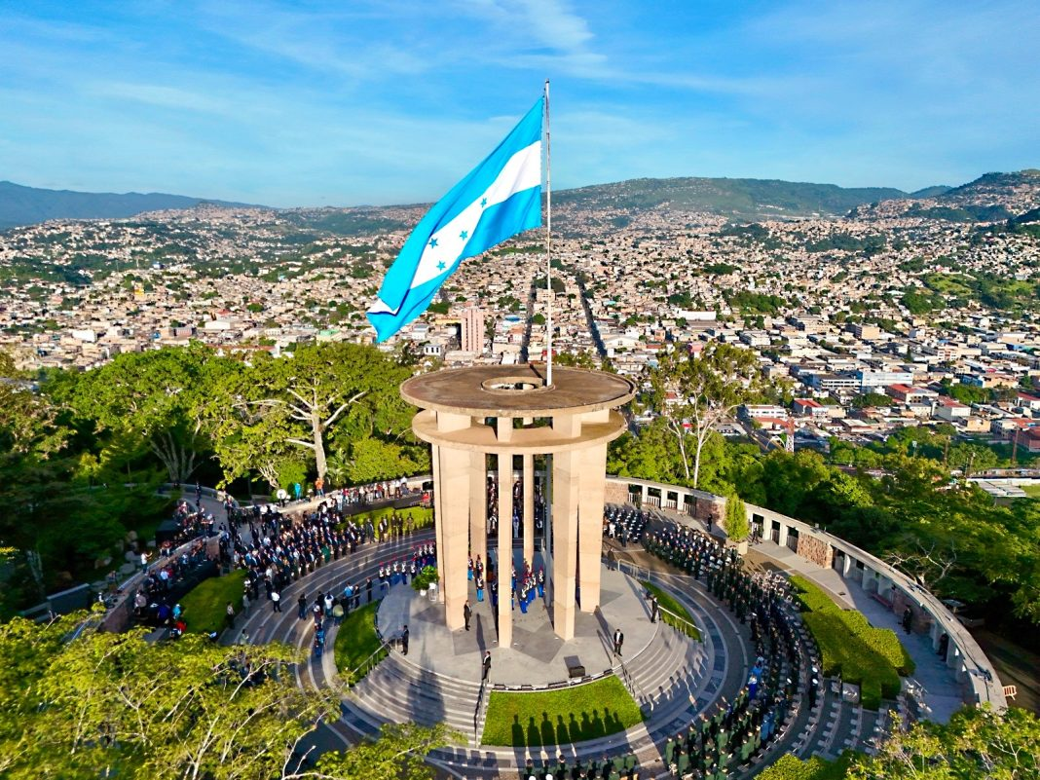
"Nadie ama a su patria por ser la más grande, la más rica o la más avanzada, sino porque es la suya"

Slide 31
LAS ELECCIONES SE ACERCAN Y LA CLASE POLÍTICA DEBE TENER EN CUENTA QUE:
Los ciudadanos hondureños tenemos dignidad y derechos, no somos objetos, mercancías, NO pueden tratarnos como cosas.
Deben respetar nuestros derechos desde nuestro nacimiento hasta nuestra muerte.
Deben tratar a cada hondureño (a) como un fin en si mismo, como lo más valioso e importante.
Los hondureños NO deben ser utilizados para que otras personas lleguen a posiciones de poder, las cosas se utilizan , las personas NO.
Cuando se instrumentaliza a las personas se les hace vulnerables a la violación de sus derechos.

Slide 32
La Constitución de la República declara que Honduras es un Estado de derecho, democrático, constituido como República; en consecuencia, determina que la soberanía corresponde al pueblo, del cual emanan los poderes del Estado.

Slide 33
Los hondureños (as) como ciudadanos (as) tenemos derecho a:
Elegir y ser electos.
Optar a cargos públicos.
Asociarnos para constituir partidos políticos, ingresar y renunciar a ellos.
Los demás que reconocen la Constituciòn y las Leyes
Art. 37 Constituciòn de la República.

Slide 34
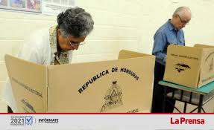
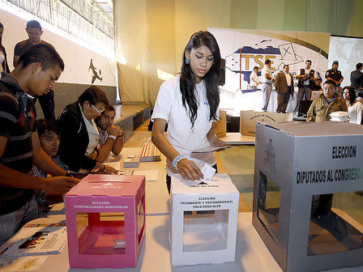
La Constitución de la República establece los derechos políticos de los ciudadanos al sufragio como un derecho ciudadano y una función pública señalando que el voto es universal, obligatorio, igualitario, directo, libre y secreto.
Los partidos políticos se constituyen para lograr la efectiva participación política de los ciudadanos.

Slide 35
El sufragio es un derecho y una función pública, el voto es universal, obligatorio, igualitario, directo, libre y secreto.
Artículo 44 de la Constitución de la República.
Se declara punible todo acto por el cual se prohíba o limite la participación del ciudadano en la vida política del país.
Artículo 45 de la Constitución de la República.
NO OLVIDEMOS QUE:
Se prohíbe a los partidos políticos atentar contra el sistema republicano, democrático y representativo de gobierno.
Artículo 48 de la Constitución de la República.

Slide 36
Son deberes ciudadanos:
Cumplir, defender y velar porque se cumplan la Constitución y las Leyes.
Obtener su Documento Nacional de Identificación.
Ejercer el sufragio.
Desempeñar salvo excusa o renuncia con causa justificada los cargos de elección popular.
Cumplir con el servicio militar y
Las demás que establezcan la Constitución y las Leyes.
Artículo 40 de la Constitución de la República.

Slide 37
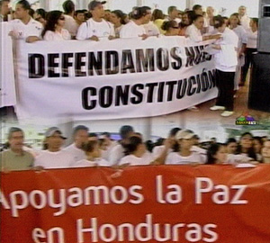
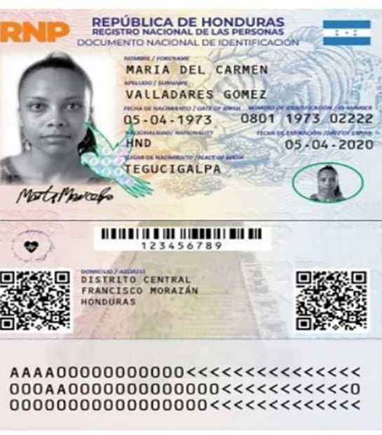
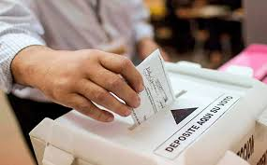
Mediante las elecciones, se ejerce la soberanía política del pueblo, quien elige por medio del voto a los funcionarios que integrarán los Poderes Legislativo, Ejecutivo, Corporaciones Municipales y otras instancias derivadas que determinan la función pública.

Slide 38
Ni un paso más sin la información correcta
Desde 1982 en que Honduras regresó a la vida Democrática han transcurrido 43 años.
11 presidentes:
6 Presidentes Liberales
4 Presidentes Nacionalistas
1 Presidente de Libertad y Refundación
Todos los que hasta hoy han gobernado tienen importantes deudas con el pueblo hondureño en los campos de salud, educación, seguridad, empleo y el cumplimiento de otros derechos que son fundamentales para una vida digna.

Slide 39
5 características esenciales para que sea una verdadera Democracia
Que hayan elecciones libres, universales y periódicas en las que los ciudadanos (as) elijamos nuestras autoridades siguiendo las reglas de la mayoría.
2. Que exista separación de Poderes, es decir que el poder no esté concentrado en una persona, en una institución, sino que se subdivida en distintas instituciones o poderes del estado que se controlan entre si.
3. Que exista el Estado de Derecho, es decir que nadie esté por encima de la Ley, y que quienes nos gobiernen y las personas en general estemos viendo permanentemente lo que dice nuestro ordenamiento jurídico.

Slide 40
5 características esenciales para que sea una verdadera Democracia
4. Que se protejan los derechos fundamentales como personas, no importa si pertenecen a una mayoría o a una minoría del país.
5. Que exista pluralismo político, es decir que nos acostumbremos a convivir con personas que piensan y votan distinto de nosotros.

Slide 41
Hoy más que nunca Honduras necesita:
De hombres y mujeres que asuman el reto de convertirse en verdaderos ciudadanos, íntegros, correctos y capaces, comprometidos con la transparencia y los más elevados valores.
El ejercicio electoral es una oportunidad de reflexionar para llevar a los mejores hombres y mujeres, los que demuestran una conducta ética, no más prestar nuestro voto a personas que una vez obtengan lo que quieren se olvidarán de las promesas de campaña.
Es hora de pedir cuenta a quienes trabajan para nosotros, es nuestro derecho, velar por nuestro bienestar y el de la familia hondureña.
Dirección de Políticas Publicas y Plan Nacional de Acción en Derechos Humanos, Unidad de Promoción del EBDH

Slide 42
GRACIAS

